Slide 1
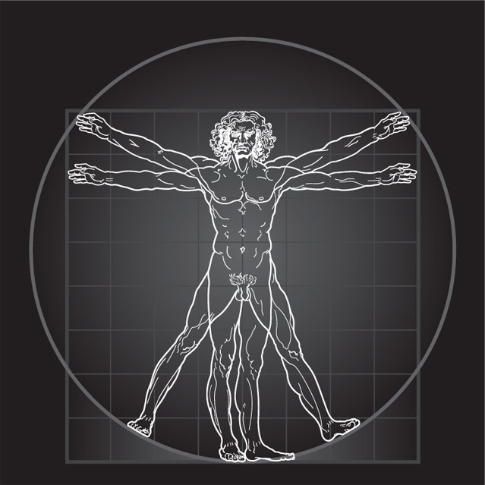
Внутренняя среда организма
Совокупность жидкостей, принимающих участие в процессах обмена веществ
и поддержания гомеостаза организма
Сушенцова Ольга Николаевна
учитель биологии гимназии №4
г. Великий Новгород

Slide 2
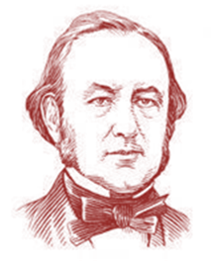
Бернар Клод
(1813 — 1878)
французский физиолог и патолог,
один из основоположников современной физиологии и экспериментальной патологии, член Академии Наук в Париже
Впервые предложил термин
«Внутренняя среда организма»

Slide 3

Внутренняя среда организма ―
это совокупность жидкостей
(кровь, лимфа, тканевая и цереброспинальная жидкости),
принимающих участие
в процессах обмена веществ
и поддержания гомеостаза организма

Slide 4
Внутренняя среда организма
Лимфа
Кровь
Тканевая жидкость
Плазма
Форменные элементы
эритроциты
лейкоциты
тромбоциты

Slide 5
Внутренняя среда организма
Лимфа
Кровь
Тканевая жидкость
Плазма
Форменные элементы
эритроциты
лейкоциты
тромбоциты

Slide 6
Плазма
Тканевая жидкость
Клетки
Тканевая жидкость
образуется из жидкой части крови (плазмы)
из тканевой жидкости клетки получают питательные вещества и кислород
в тканевую жидкость клетки выделяют продукты распада

Slide 7
Состав тканевой жидкости
95% воды
0,9% минеральных солей
1,5% белков и других органических веществ
кислород и углекислый газы

Slide 8
Внутренняя среда организма
Лимфа
Кровь
Тканевая жидкость
Плазма
Форменные элементы
эритроциты
лейкоциты
тромбоциты

Slide 9
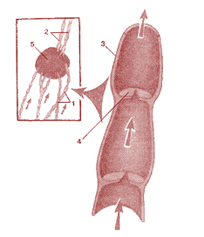
Лимфа
перемещается по лимфатическим сосудам
схема строения лимфатических сосудов
Лимфатические сосуды
начинаются в тканях мелкими слепыми мешочками (состоящими из эпителиального слоя клеток) ― это лимфатические капилляры, они поглощают избыток жидкости
сливаясь, лимфатические сосуды образуют главный лимфатический сосуд (проток) впадающий в кровеносную систему (верхняя полая вена)

Slide 10
Гомеостаз ―
это относительное постоянство состава внутренней среды организма
Внутренняя среда организма находится в подвижном равновесии, поскольку одни вещества расходуются, и этот расход восполняется
В стенках кровеносных сосудов есть рецепторы, которые сигнализируют о превышении или снижении концентрации какого-либо вещества в крови
Если концентрация этих веществ приближается к верхней границе нормы, действуют рефлексы, которые снижают их концентрацию
А если она опускается ниже нормы, возбуждаются другие рецепторы, которые вызывают противоположные рефлексы

Slide 11
Снижение ионов К
Рецепторы кровеносных сосудов
Нервная и гуморальная регуляция
Повышение концентрации ионов К

Slide 12

Уменьшение количества эритроцитов
Рецепторы ____________
Регуляция ____________ и ____________
Красный костный мозг
Увеличение ____________
Задание для самостоятельного выполнения

Slide 13
Внутренняя среда организма
Лимфа
Кровь
Тканевая жидкость
Плазма
Форменные элементы
эритроциты
лейкоциты
тромбоциты

Slide 14
Кровь ―
это основная часть внутренней среды организма, жидкая соединительная ткань, которая циркулирует в замкнутой системе кровеносных сосудов

Slide 15
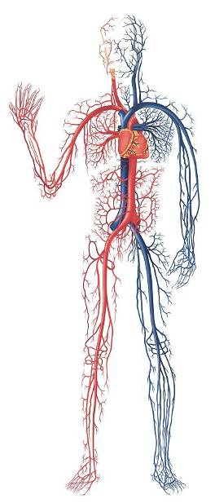
общее количество крови в организме взрослого человека составляет в среднем 6 – 8% от массы тела
от 5 до 6 литров крови у мужчины
от 4 до 5 литров крови у женщины
протяженность кровеносной системы человека может доходить до 100 000 километров
для заполнения кровеносной системы требуется 200 000 литров (согласно подсчетам А.Карреля) или по 2 литра крови на один километр
на самом деле наш организм располагает лишь 5-7 литрами ― то есть, кровеносная система человека заполнена на 1/40 000 ее потенциального объема

Slide 16
Функции крови
Транспортная
Дыхательная
Питательная
Выделительная
Терморегуляторная
Поддержание гомеостаза
(pH, осмотического давления)
Защитная
(иммунитет, свертывание)
Гуморальная регуляция
Межклеточная передача информации

Slide 17
50-60%
объема крови
Плазма
Кровь
40-50%
объема крови
Форменные элементы
Состав крови

Slide 18
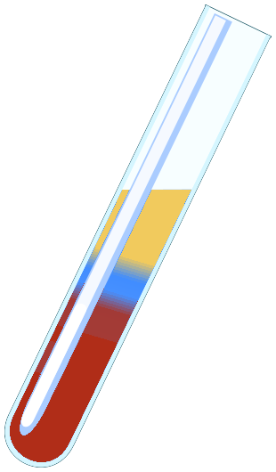
Плазма
Кровь
лейкоциты
Форменные элементы
эритроциты
1/3 объема
Если крови дать отстояться, то произойдет её расслоение

Slide 19
Состав крови
Лимфа
Кровь
Тканевая жидкость
Плазма
Форменные элементы
эритроциты
лейкоциты
тромбоциты

Slide 20
Плазма крови
Лимфа
Кровь
Тканевая жидкость
Плазма
Форменные элементы
эритроциты
лейкоциты
тромбоциты

Slide 21
Плазма состоит из неорганических (вода и различные минеральные соли) и органических веществ
Вода 90-92%
Белки 7%. Фибриноген
Жиры 0,8%
Глюкоза 0,12%
Мочевина 0,05%
Минеральные соли 0,9%
Продукты жизнедеятельности клеток, ферменты, гормоны

Slide 22
Кровь ―
один из видов соединительной ткани
Соединительная ткань
Межклеточное вещество (плазма)
Клетки крови (форменные элементы)

Slide 23
Форменные элементы крови
Лимфа
Кровь
Тканевая жидкость
Плазма
Форменные элементы
эритроциты
лейкоциты
тромбоциты

Slide 24
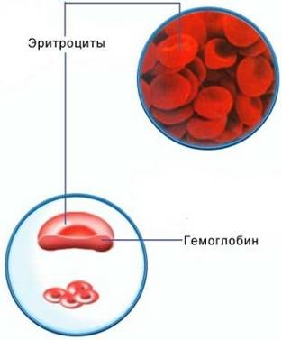
Эритроциты
переносят кислород из лёгких к тканям тела и осуществляют транспорт диоксида углерода (CO₂) в обратном направлении
участвуют в регулировке кислотно-щелочного равновесия
поддерживают изотонию крови и тканей
адсорбируют из плазмы крови аминокислоты, липиды и переносят их к тканям

Slide 25
Форменные элементы крови
Количество | до 5 миллионов 4,5 ― 5 млн у мужчин 4 ― 4,5 млн у женщин
Форма | двояковогнутый диск
Строение | снаружи покрытый мембраной, нет ядра: содержит гемоглобин
Место образования | селезёнка (красная пульпа), красный костный мозг
Продолжительность жизни | 120 дней
Функции | переносит О2 и СО2 оксигемоглобин и карбоксигемоглобин

Slide 26
Форменные элементы крови
Лимфа
Кровь
Тканевая жидкость
Плазма
Форменные элементы
эритроциты
лейкоциты
тромбоциты

Slide 27
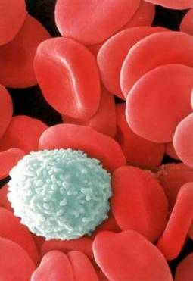
Лейкоциты
неоднородная группа различных по внешнему виду и функциям клеток крови человека, выделенная по признаку отсутствия самостоятельной окраски и наличия ядра
играют главную роль в специфической и неспецифической защите организма от внешних и внутренних патогенных агентов, а также в реализации типичных патологических процессов

Slide 28
Форменные элементы крови
Количество | 4 ― 9 тысяч (Зависит от инфекции в организме, времени суток, пищи)
Форма | округлая
Строение | бесцветная клетка, содержит ядро
Место образования | селезёнка (белая пульпа), лимфатические узлы, красный костный мозг
Продолжительность жизни | от одного до нескольких дней
Функции | защитная (фагоцитоз, иммунитет)

Slide 29
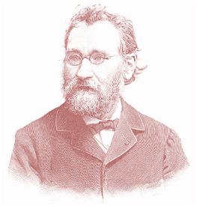
Илья Ильич Мечников
(1813 — 1878)
биолог, один из основоположников сравнительной патологии, эволюционной эмбриологии, иммунологии,
лауреат Нобелевской премии
Создал учение о защитных свойствах крови,
открыл явление фагоцитоза

Slide 30
Фагоцитоз ―
активное захватывание и поглощение микроскопических инородных живых объектов (бактерии, фрагменты клеток) и твёрдых частиц одноклеточными организмами или некоторыми клетками многоклеточных животных

Slide 31
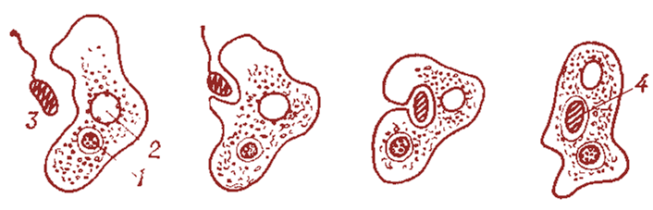
Схема последовательного
захвата пищи амебой
1 — ядро
2 — сократительная вакуоль
3 — пищевая частица
4 — пищеварительная вакуоль

Slide 32
Форменные элементы крови
Лимфа
Кровь
Тканевая жидкость
Плазма
Форменные элементы
эритроциты
лейкоциты
тромбоциты

Slide 33
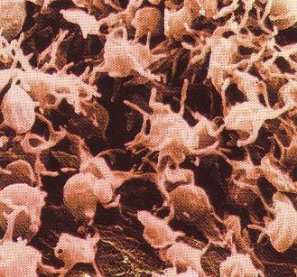
Тромбоциты
мелкие плоские бесцветные тельца двояковыгнутой формы в большом количестве циркулирующие в крови
это постклеточные структуры, представляющие собой окружённые мембраной и лишенные ядра фрагменты цитоплазмы гигантских клеток костного мозга — мегакариоцитов

Slide 34
Форменные элементы крови
Количество | 180 ― 320 тысяч
Форма | Неправильная
Строение | являются фрагментами крупных клеток костного мозга, без ядра
Место образования | красный костный мозг
Продолжительность жизни | 5 ― 8 дней
Функции | свертывание крови, восстановление сосудов

Slide 35
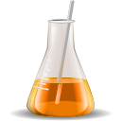
Анализ крови ―
это важнейшая характеристика организма
При анализе крови определяют
количество клеток крови,
содержание гемоглобина,
концентрацию сахара и скорость оседания эритроцитов (СОЭ)

Slide 36
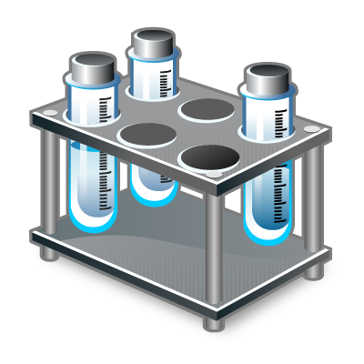
При наличии воспалительных процессов СОЭ увеличивается
Норма СОЭ
2-10мм/ч для мужчин
2-15мм/ч для женщин

Slide 37

При нарушении функций красного костного мозга, недостатке в организме железа и некоторых других веществ, а также при значительной потере крови возникает кратковременное или длительное малокровие ―
снижение содержания эритроцитов и гемоглобина
Норма гемоглобина
13-16г% для мужчин
12 -14г% для женщин
(число граммов в 100см³ крови)

Slide 38
Свертывание крови ―
защитное приспособление,
предохраняющее организм от потери крови
Система противосвертывания
Гепарин (в легких и печени) ― препятствует свертыванию
Фибринолизин (в сыворотке) ― фермент, растворяющий фибрин

Slide 39
рана
тромбоциты разрушаются
соли Са²⁺
фрагменты плазмы (глобулины)
тромбопластин
протромбин
(в печени)
тромбин
(в плазме)
фибриноген
(растворимый)
фибрин
(в виде нитей)
клетки крови
тромб

Slide 40
Переливание крови
донор ― человек отдающий кровь
реципиент ― человек, получающий кровь
агглютинация ― явление склеивания эритроцитов (происходит вследствие иммунной реакция на чужеродные белки при смешивании несовместимой крови)

Slide 41
Группа крови | Антигены (агглютиногены) в эритроцитах | Антитела (агглютинины) в плазме и сыворотке
0 (I) | Нет | α и β
А (II) | A | β
B (III) | B | α
AB (IV) | AB | Нет
Присутствие антител и антигенов
у людей с разной группой крови

Slide 42




II
I
IV
III
Дополните схему переливания групп крови

Slide 43
Резус-фактор (Rh – фактор)
обнаружен в эритроцитах 85% людей
отсутствует у 15% людей
на резус фактор в плазме нет готовых антител, они образуются при переливании крови

Slide 44

Вопросы для проверки
1
Почему клеткам для процессов жизнедеятельности необходима жидкая среда?
2
Начертите схему состава крови, используя слова; плазма, форменные элементы: эритроциты, лейкоциты, тромбоциты
3
При ранении кожи кровотечение через некоторое время прекращается и образуется тромб.
Почему он красного цвета, ведь образовавшийся из фибриногена фибрин под действием ферментов, вызванных разрушением тромбоцитов, белый?

Slide 45
Спасибо!
Сушенцова Ольга Николаевна
учитель биологии гимназии №4
г. Великий Новгород

